Slide 1
Использование ИКТ образовательных ресурсов при подготовке к ОГЭ по истории и обществознанию

Slide 2
Результат ОГЭ зависит от :
Эффективной организации системы подготовки к ОГЭ и ЕГЭ;
Качества процесса обучения по предмету.

Slide 3
Система подготовки к экзаменам:
Диагностические и тренировочные работы с использованием КИМов;
Разбор тем и заданий, вызывающих затруднения у обучающихся;
Повторение и систематизация знаний по основным темам курса.

Slide 4
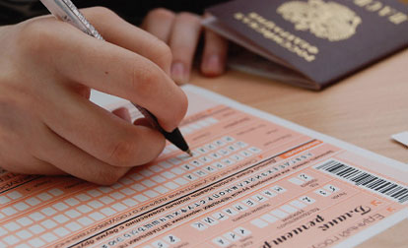
Методики использования ИКТ при подготовке к ОГЭ
Методика дифференцированного
подхода с применением ИТ
Методика организации и проведения
контроля знаний с применением
интерактивных тестов
Методика подготовки и использования
обучающих презентаций
Методика работы с электронными
справочниками, электронными учебниками
Методика использования коллекций
цифровых учебно-наглядных пособий
при подготовке к ОГЭ
Методика внедрения в учебные занятия
ресурсов Интернет

Slide 5
Применяю на уроках:
-интерактивные карты
-интерактивные задачники
-интерактивные учебники
-презентации
-электронные энциклопедии
-слайд-фильмы
Видеофильмы и аудиоматериалы
Учу детей создавать презентации и творческие проекты в электронном виде.

Slide 6
Надстройка Mouse Mischief предназначена для взаимодействия учащихся, а не для получения высоких оценок.
Опрос
Контрольная работа
Тест
Задания в тетради
Диктант
Система интерактивного голосования
позволяет получить обратную связь: как учащиеся поняли материал, достаточно ли ясным и убедительным (доказательным) было изложение информации преподавателем
При плохом контроле или его отсутствии учащийся перестает стараться, регулярно готовиться к занятиям, исчезает интерес к обучению

Slide 7
Основные возможности
Слайды с вопросами типа "Да/Нет" или несколькими вариантами ответа (от 2 до 10) позволяют учащимся выбирать правильные ответы нажатием кнопки мыши.
Слайды "Рисунок от руки" позволяют нескольким учащимся одновременно, выбирая свой цвет, с помощью мышей рисовать на общем экране.
Вопросы
«Да/Нет»
Интерактивные
Вопросы
с выбором ответа
Интерактивные
Действия
с рисованием
Интерактивные
Стандартные слайды PowerPoint
Статичные

Slide 8
Основные
преимущества
Активное вовлечение учащихся и поддержка совместного обучения
Улучшение управления аудиторией и общей вовлеченностью учащихся
Простота использования и доступность решения

